Slide 1
Guía STA (Send to Amazon)

Slide 2
Beneficios del nuevo proceso de plan de envíos
Te ahorra tiempo y simplifica procesos : menos pasos en creación de envío
Puedes guardar plantillas e información de etiquetado; lo que te permitirá ahorrar tiempo en los siguientes envíos
Mayor flexibilidad
No tiene ningún costo adicional

Slide 3
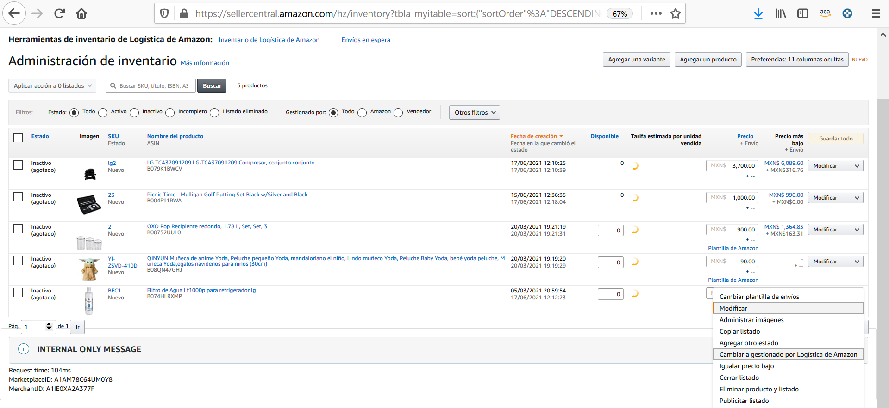
Cambia tus productos a Logística de Amazon
Video paso a paso : https://www.youtube.com/watch?v=2IhvQx442Mo
-Selecciona los productos que quieres cambiar a la logística de Amazon.
Y aplica acción – Cambiar a logística de Amazon

Slide 4
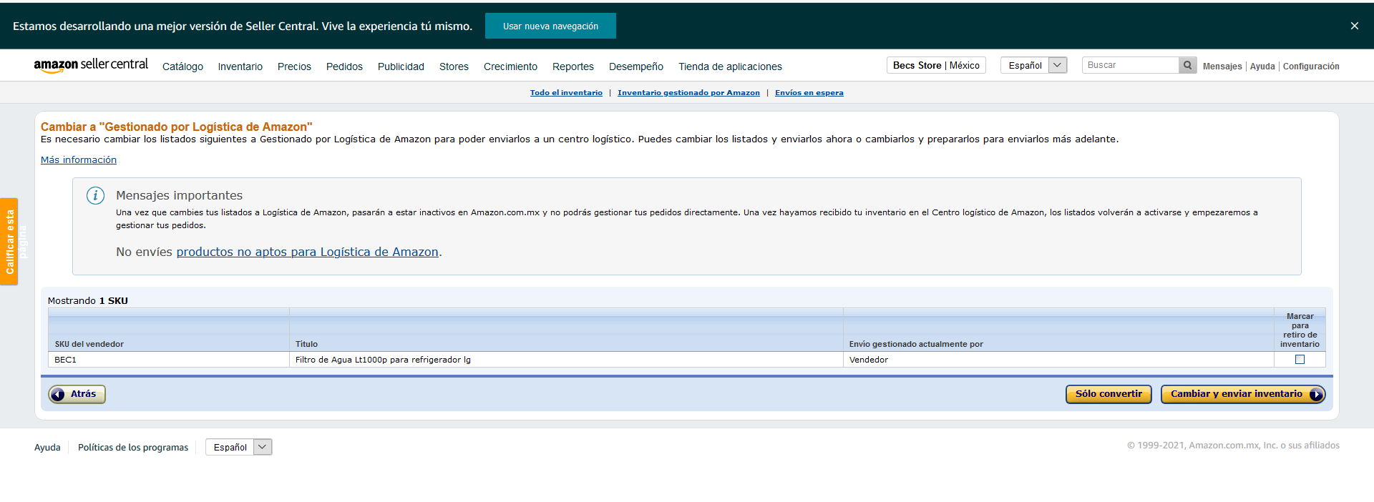
Selecciona cambiar y
enviar inventario

Slide 5
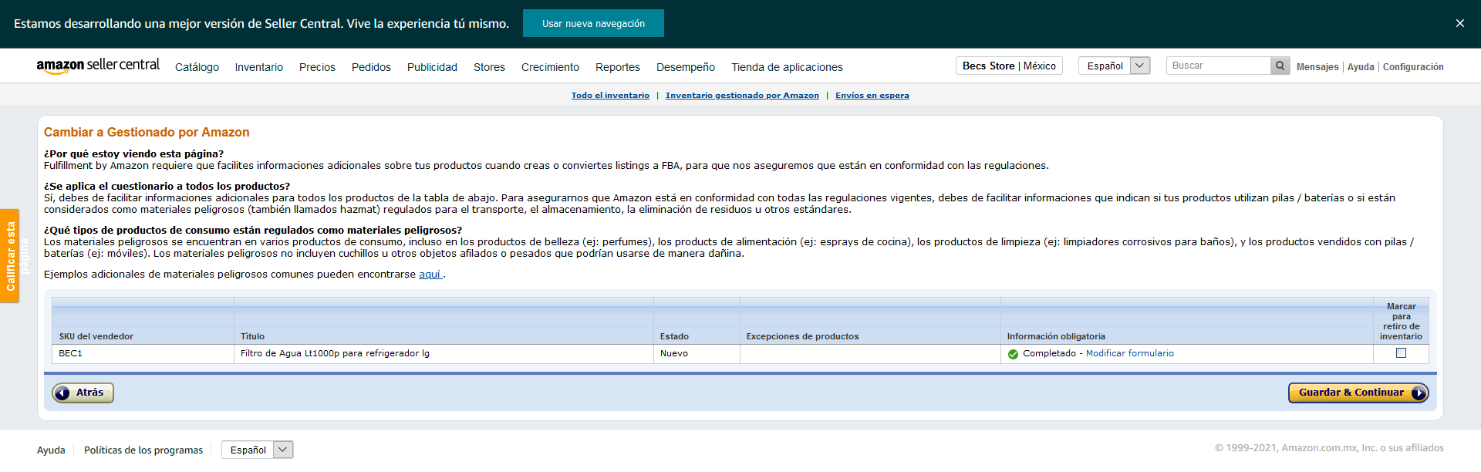
Completa el formulario

Slide 6
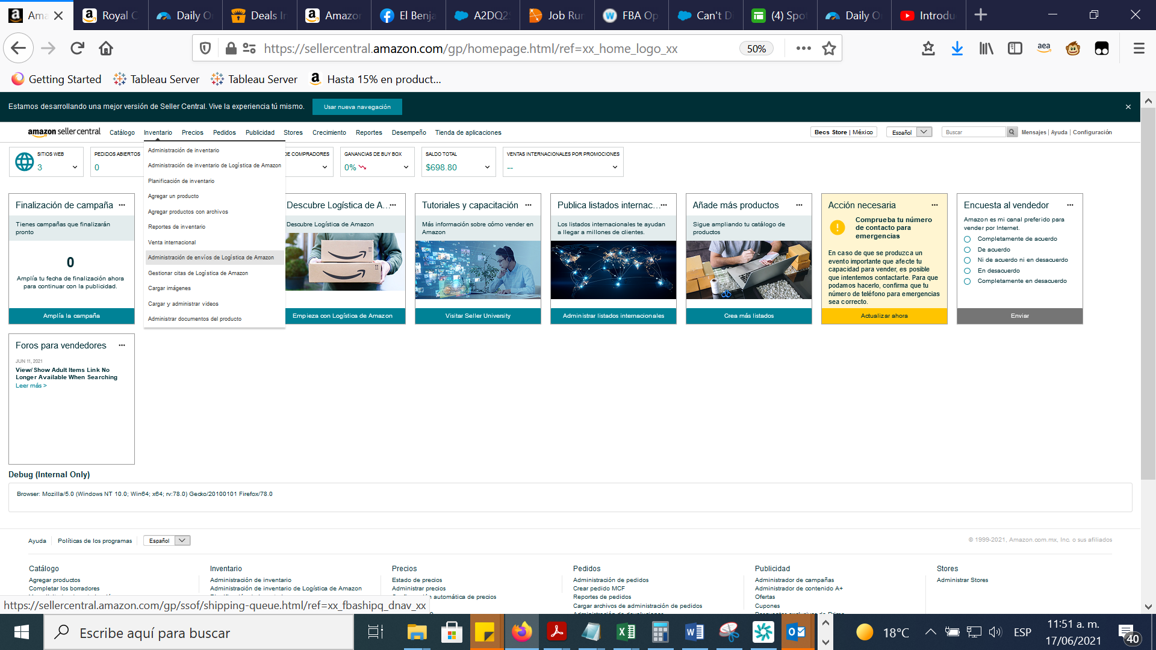
Paso 1: Ingresa a Inventario → Administración de envíos de Logística de Amazon

Slide 7
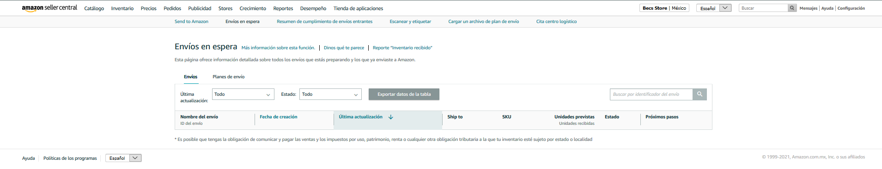
Paso 2: Da click en “Send to Amazon”

Slide 8
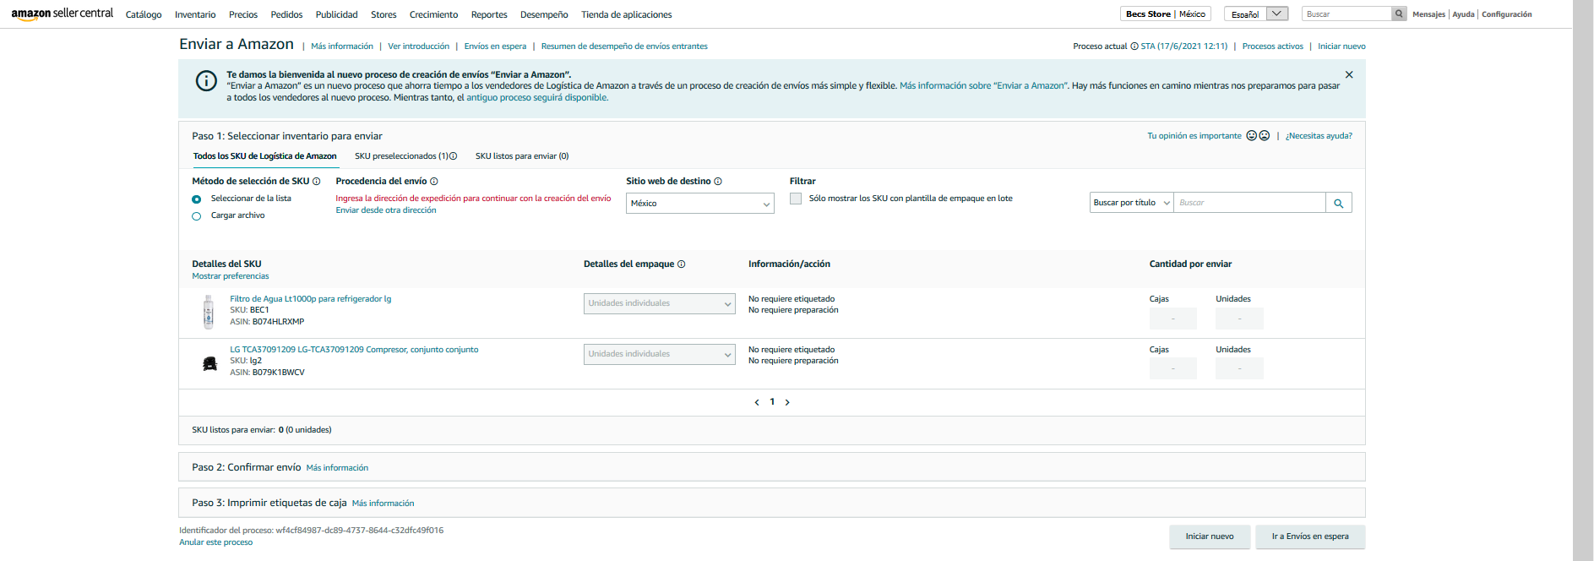
Aquí verás la lista de tu catalogo disponible para envió
Paso 3: Ingresa la dirección de procedencia del envío

Slide 9
*** Para proceder a la carga del detalle del empaque, es importante que tengas a la mano la información respecto a:
Número de cajas a enviar
Unidades a enviar por caja
Dimensiones de cada caja (largo, ancho y alto)
Peso de cada caja
*** Si es la primera vez que realizas un envio de ese SKU, es importante llenar previamente peso y dimensiones en la página de detalles del producto

Slide 10
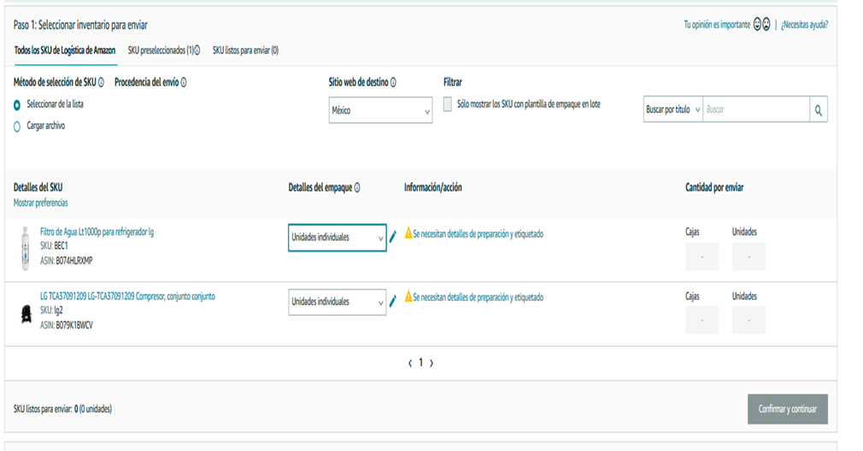
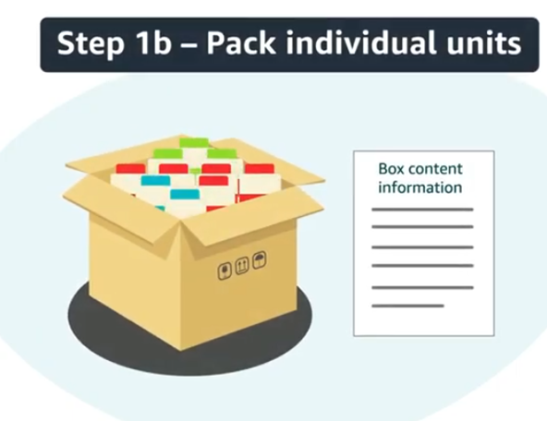
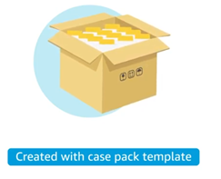
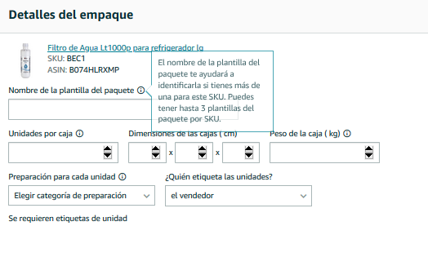
Paso 4: Selecciona el detalle de empaque, hay dos formas de hacerlo
Unidades individuales: cuando un caja incluirá unidades de más de 1 sku
Crear nueva plantilla de lote: cuando un caja incluye el inventario de 1 sólo sku
Deberás incluir unidades x caja y medidas- la plantilla quedará guardada para futuros envíos

Slide 11
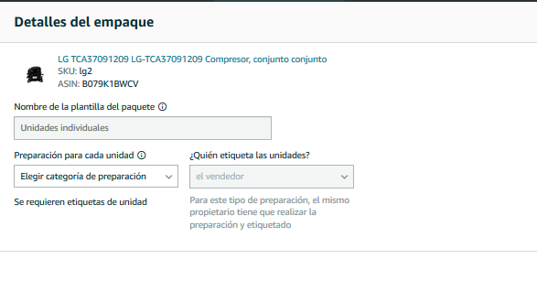
Paso 5: Da click en información de preparación y etiquetado
Detalles del empaque:
Elije la preparación de acuerdo a la categoría de tu producto:
-Adulto
-Cortante
-Empaque Perforado
-Frágil/cristal
-Líquidos (sin cristal)
-Pequeña
-Productos en polvo
-Productos para bebé
-Ropa y accesorios, telas, peluches
-No necesita preparación

Slide 12
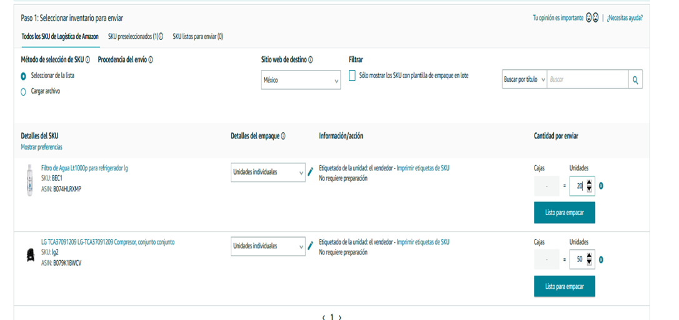
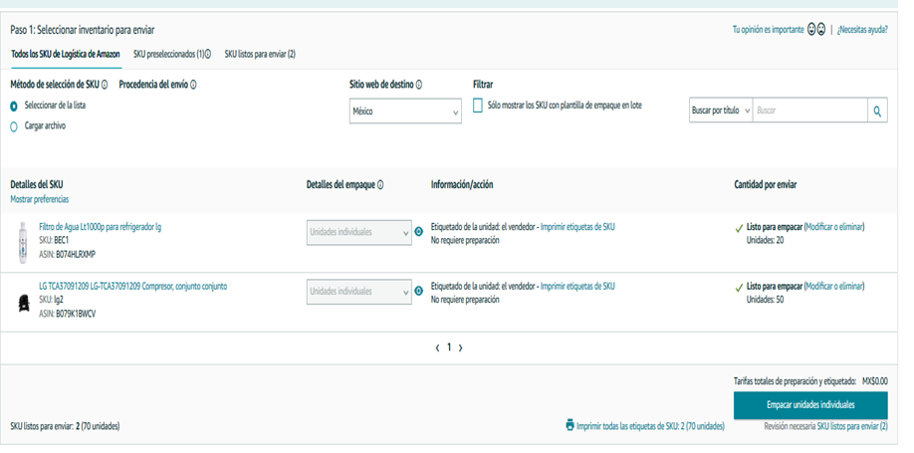
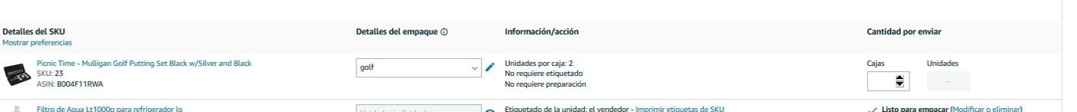
Paso 6a: Ingresa las cantidades y da click en listo para empacar
Paso 7: Confirma que toda la información sea correcta y da click en empacar
Paso 6b: Si ingresaste plantilla de lote ingresa las cajas que enviarás

Slide 13
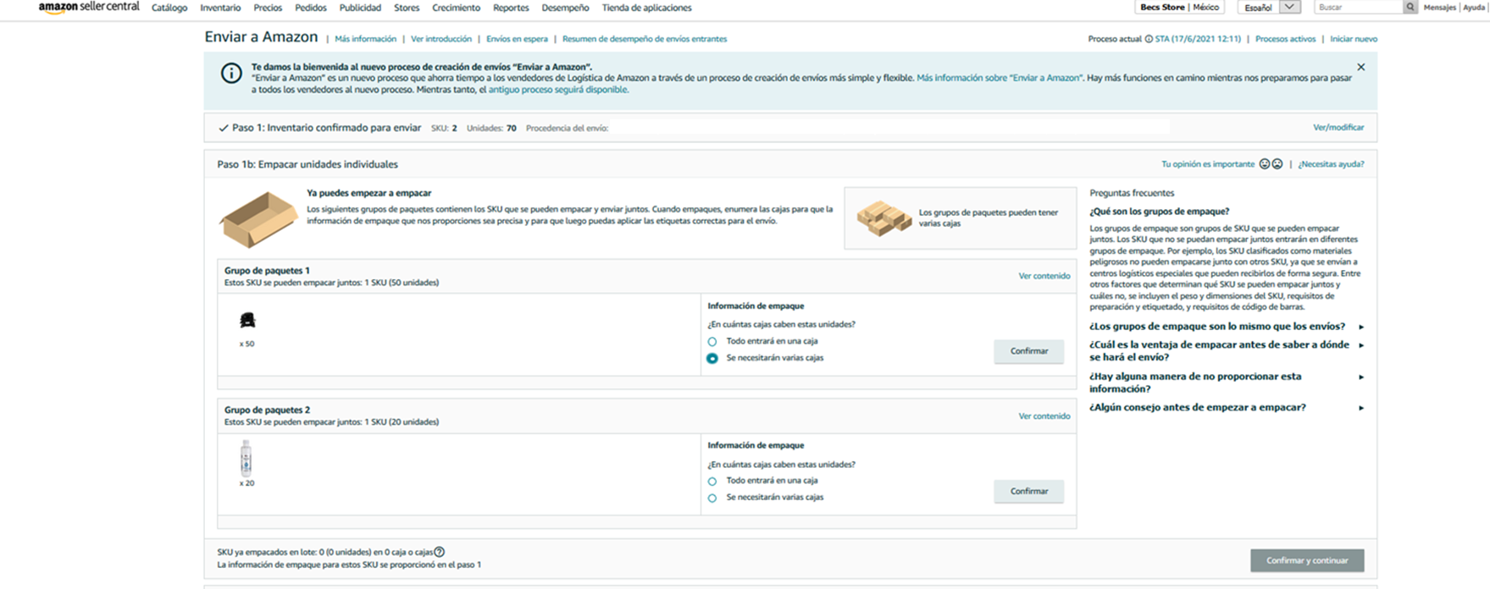
Paso 8: Confirma si las unidades se enviarán en una caja o se necesitan más cajas

Slide 14
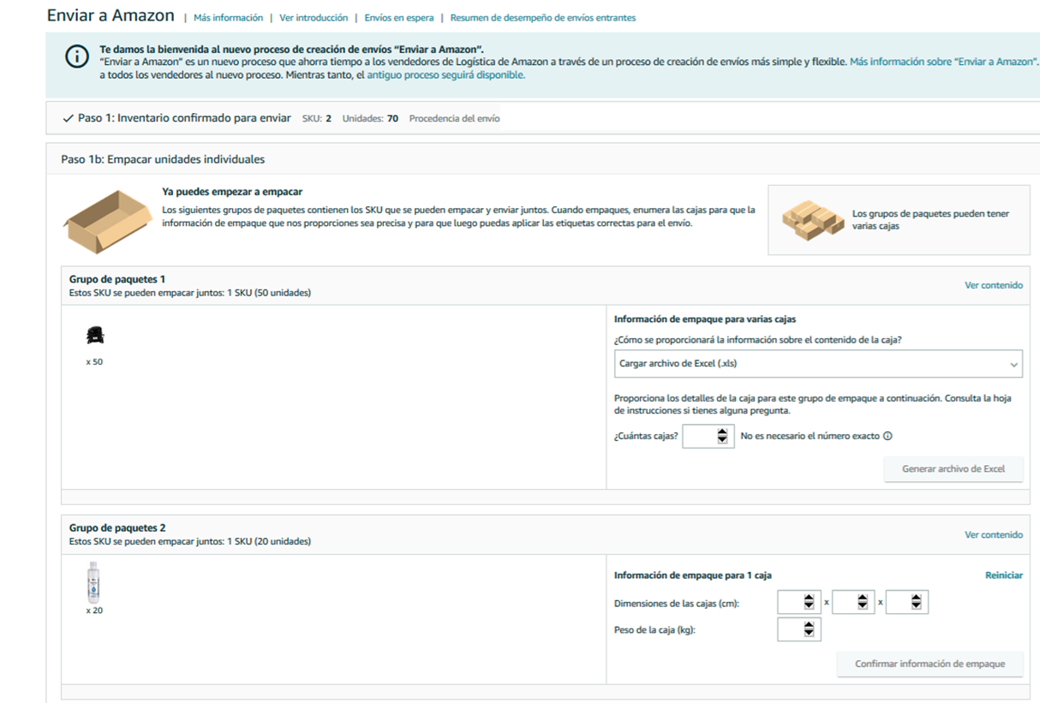
Se entregan varias cajas: especificar cuantas cajas se entregarán y generar el archivo de Excel (se especifica en el siguiente slide)
Todo estará en una caja: especificar dimensiones y peso de la caja

Slide 15
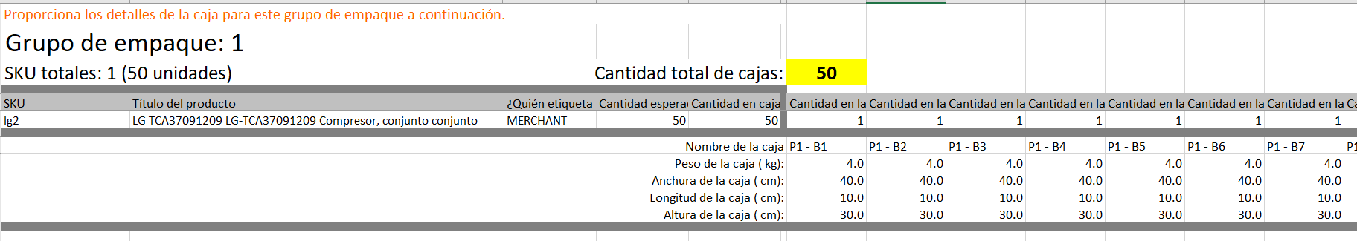
Formato Excel:
En cada columna se debe llenar la información correspondiente a cada caja, el numero de columnas debe cuadrar con la cantidad total de cajas (celda marcada en amarillo)

Slide 16
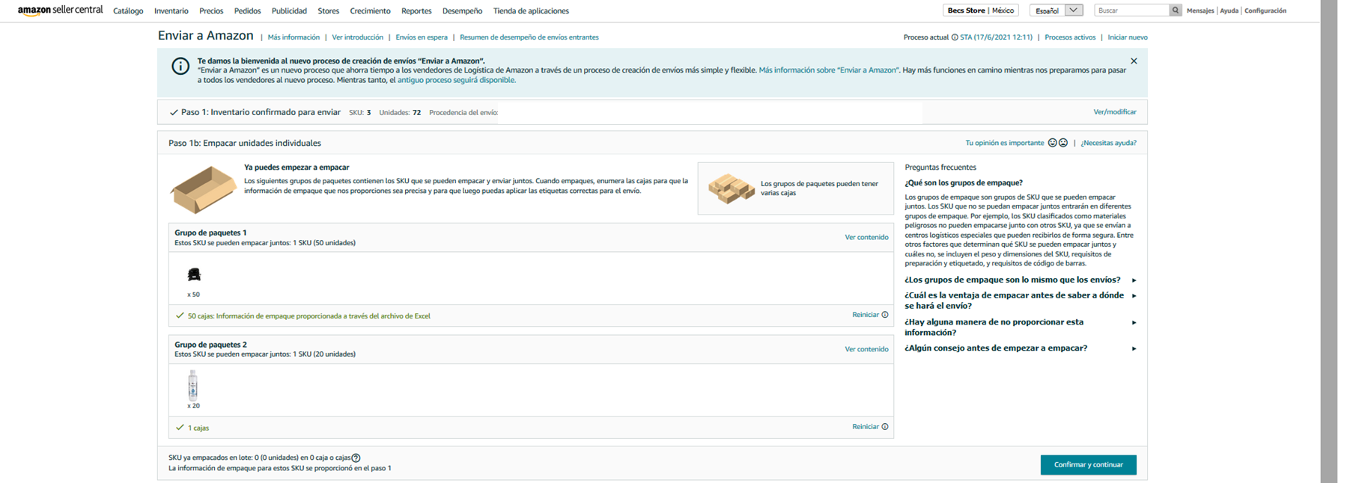
Paso 9: Ya que sube el Excel y/o se agregan las dimensiones de la caja unitaria dar click en confirmar y continuar.

Slide 17
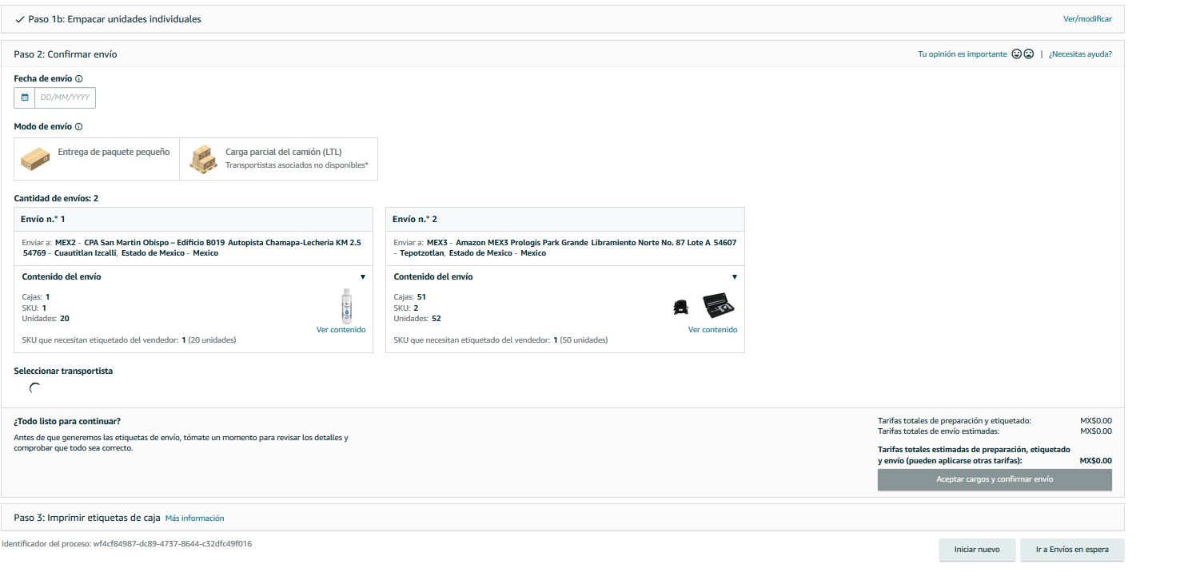
Paso 9: Confirma fecha de envío y el modo de envío

Slide 18
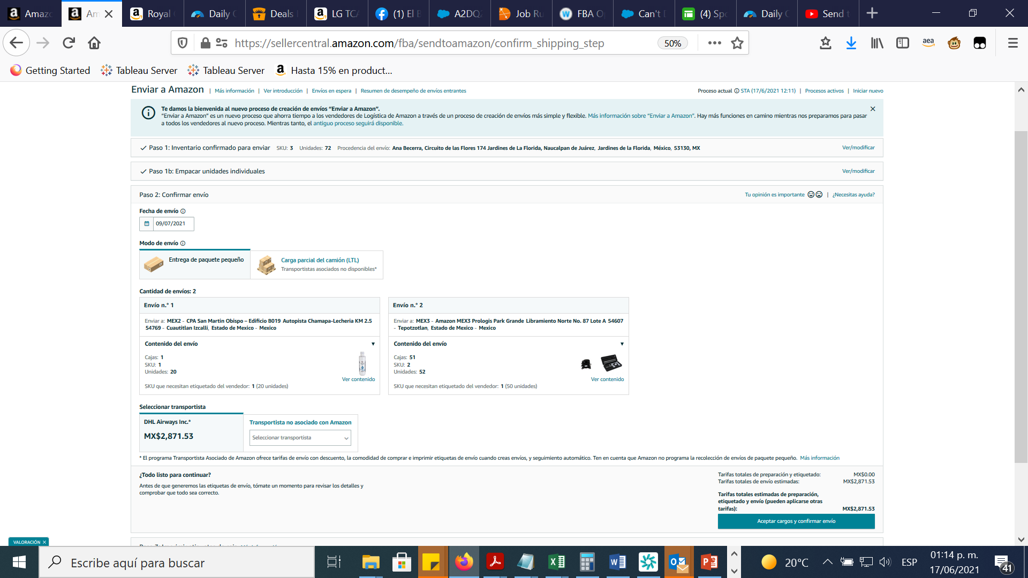
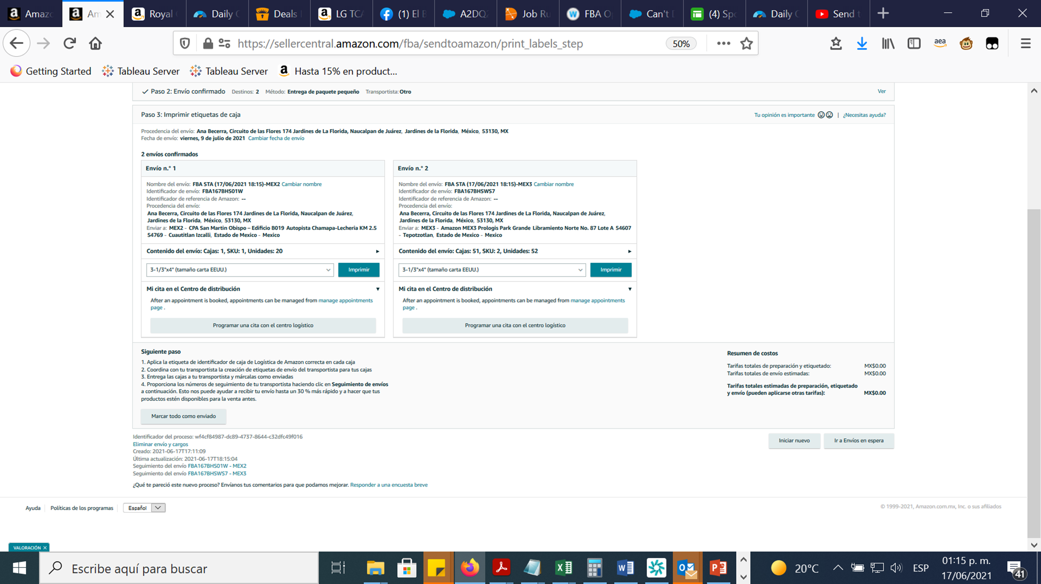
Opción 1: entrega paquete pequeño
En caso de elegir envío por tu cuenta (a menos que sea por Estafeta o DHL) deberás generar una cita al cedis
En las siguientes secciones se especificará el FC que corresponde a cada producto
Tendrás la opción de comprar una guía de envío por DHL o elegir envío por tu cuenta
En caso de elegir la compra de la guía de transportista asociado, los cargos estimados se reflejarán en este recuadro; mismos que deberás aceptar para poder seguir adelante

Slide 19
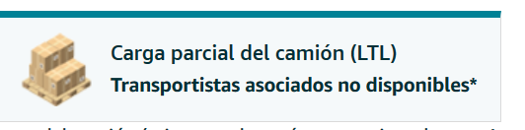
Opción 2: entrega carga parcial camión (LTL)
Selecciona Carga parcial de camión LTL-
En este paso puedes realizar cambios al contenido del envío, siempre que estos NO sobrepasen el 5% del total o 6 unidades máximo. Si requieres hacer cambios mayores tendrás que cancelar el envío y crear uno nuevo.

Slide 20
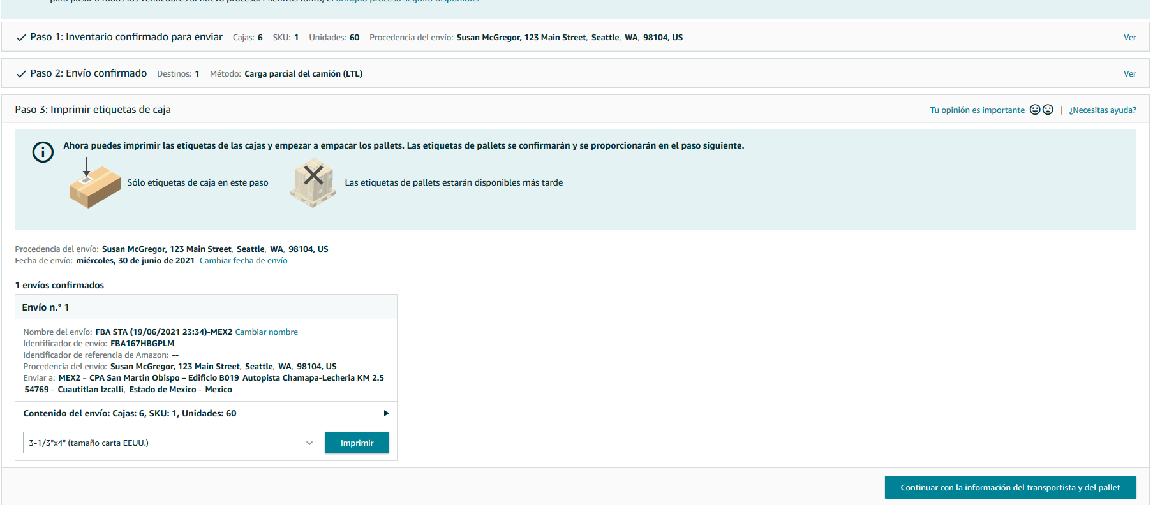
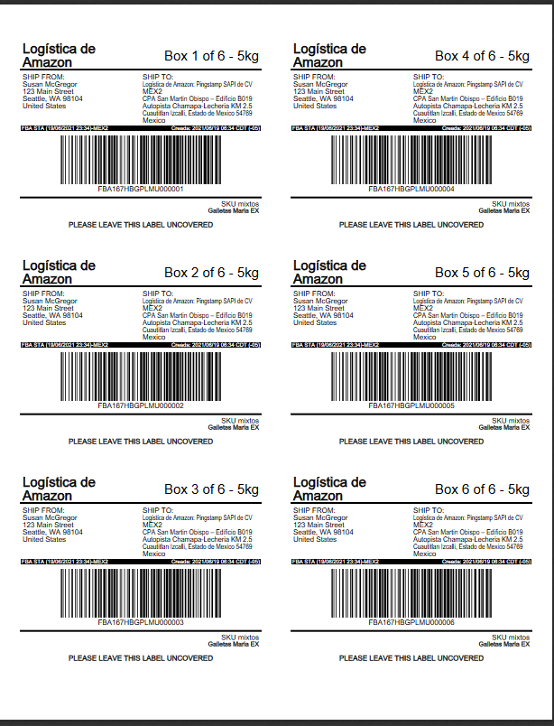
Imprime las etiquetas de las cajas que entregaras en los pallets y da click en continuar.

Slide 21
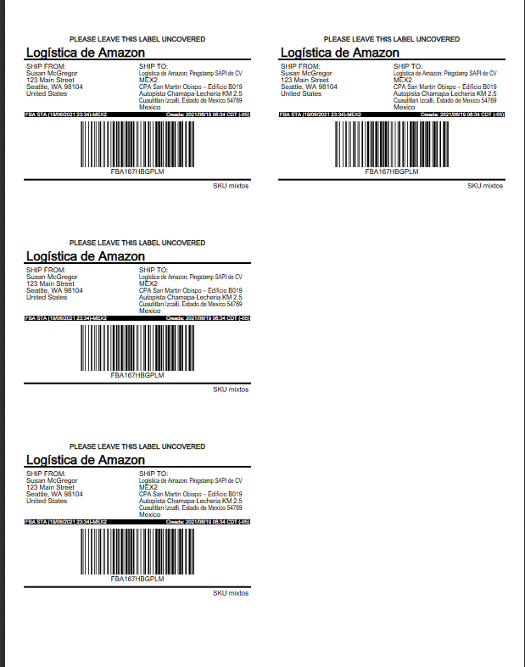
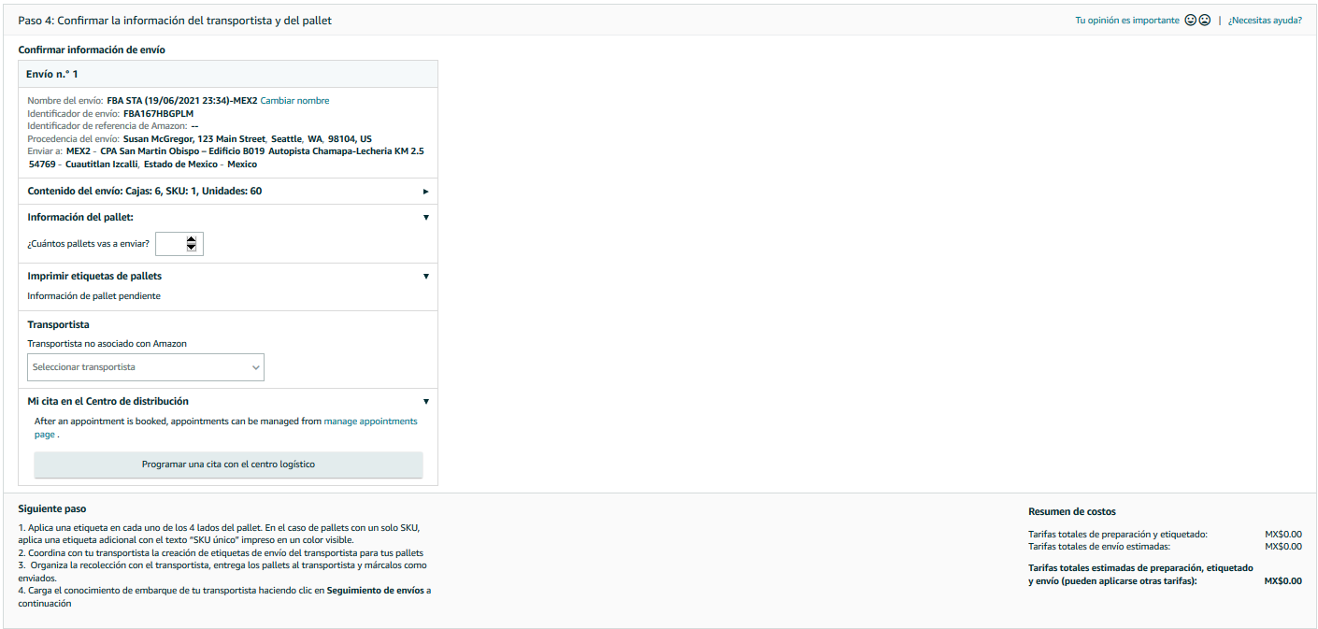
Selecciona la cantidad de pallets a enviar
Imprime las etiquetas para los pallets
Selecciona el tipo de transportista y programa una cita con el centro logístico.

Slide 22
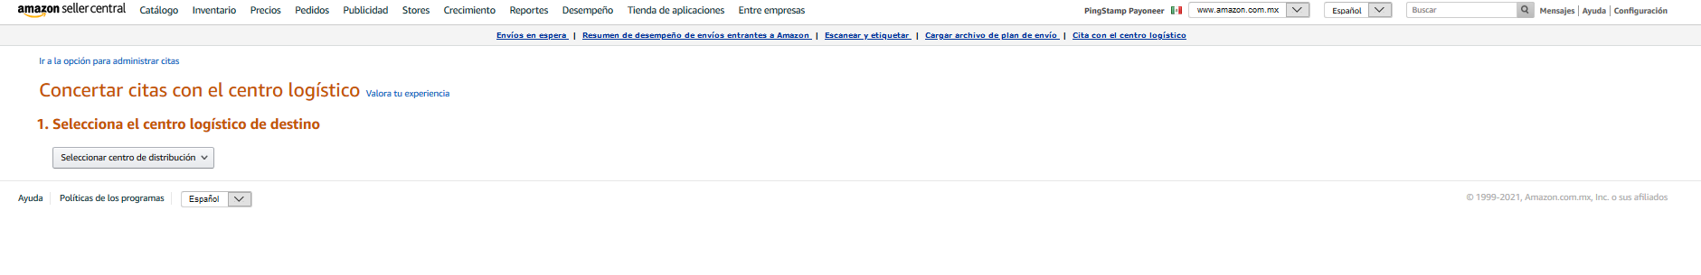
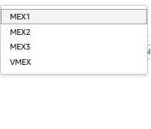
Selecciona el centro de distribución el cual fue asignado anteriormente.

Slide 23
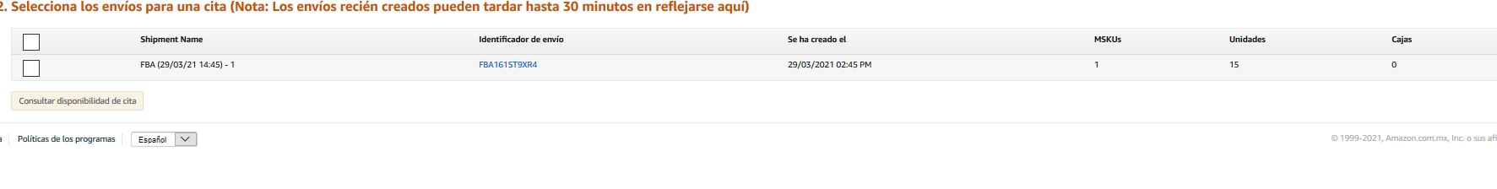
Selecciona la cita:
La cita puede tardar hasta 30 minutos en reflejarse.

Slide 24
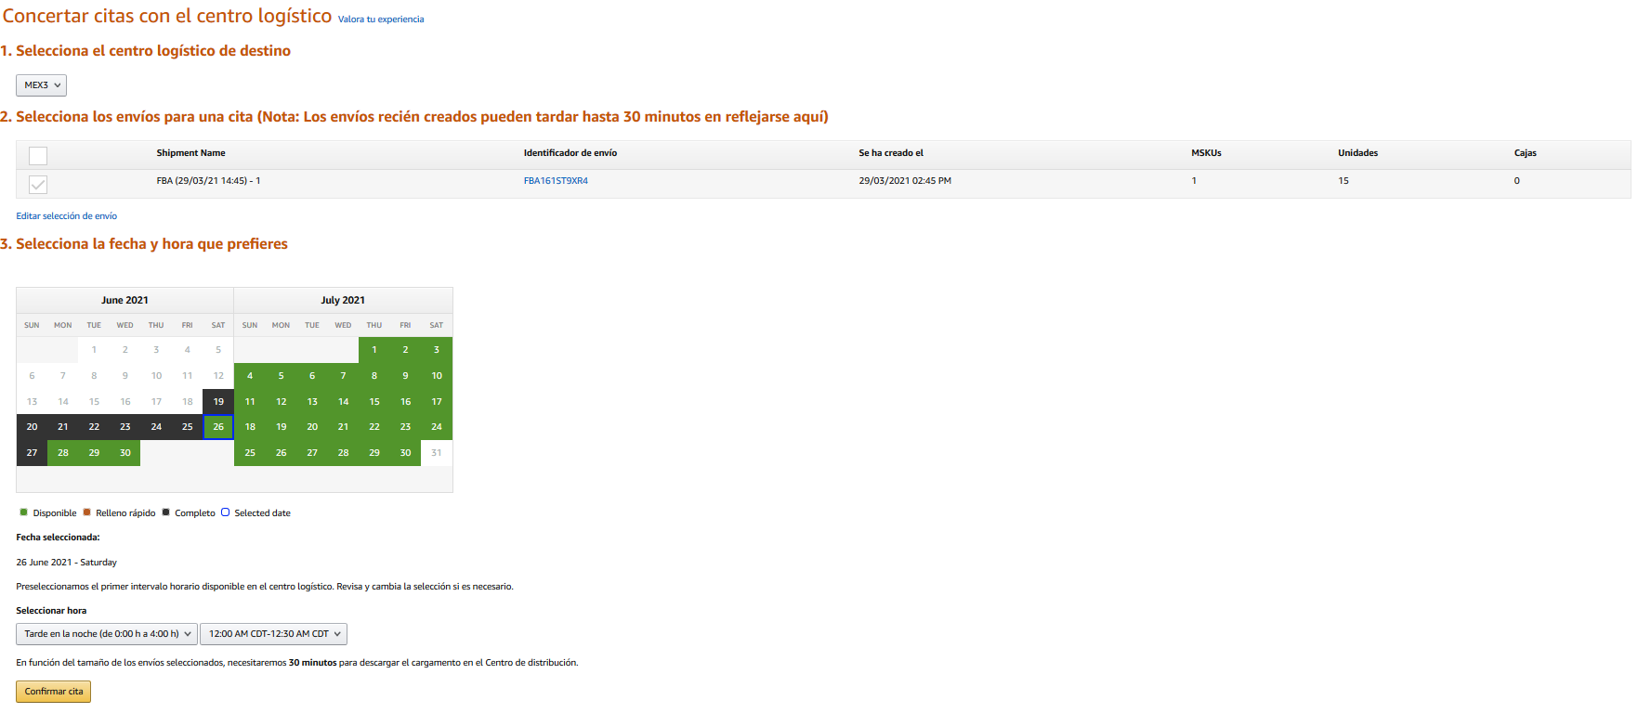
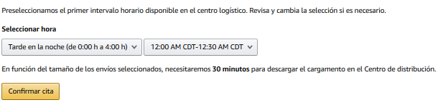
Selecciona el horaria para la entrega de la mercancía en el centro logístico.

Slide 25
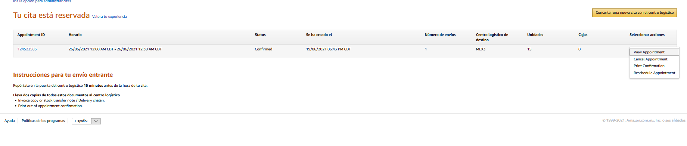
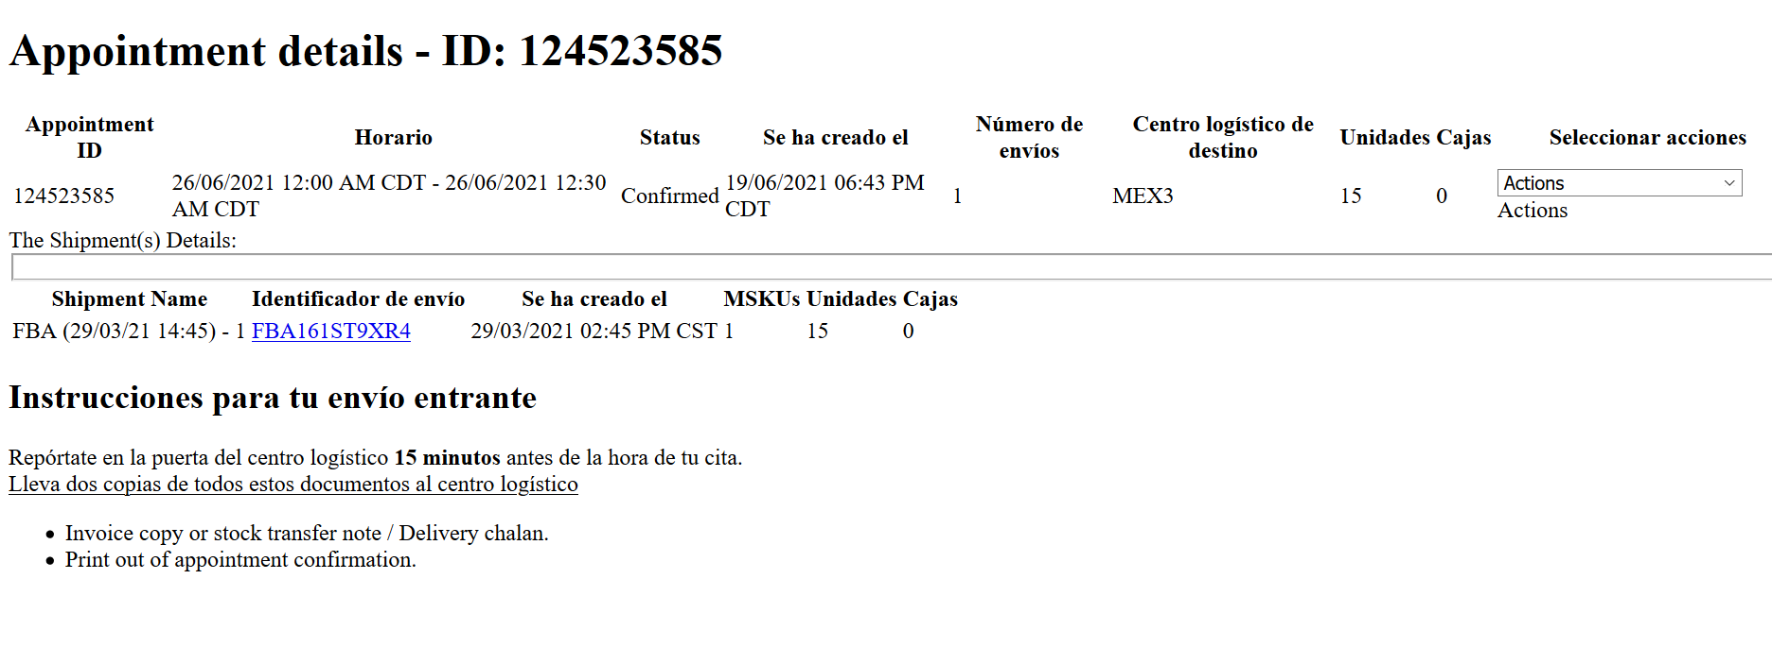
Imprime dos copias de la confirmación de la cita.

Slide 26
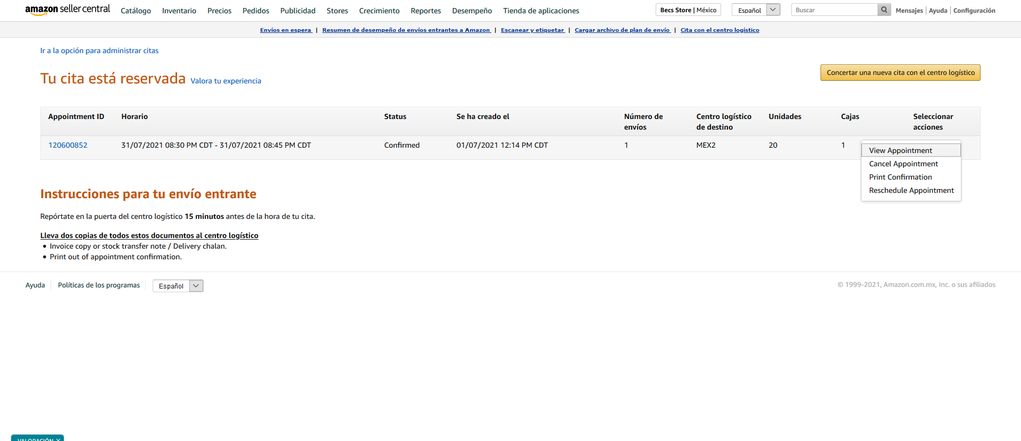
En caso de no poder asistir a la cita previamente agendada; es importante que canceles la cita actual o la reagendes en esta sección

Slide 27
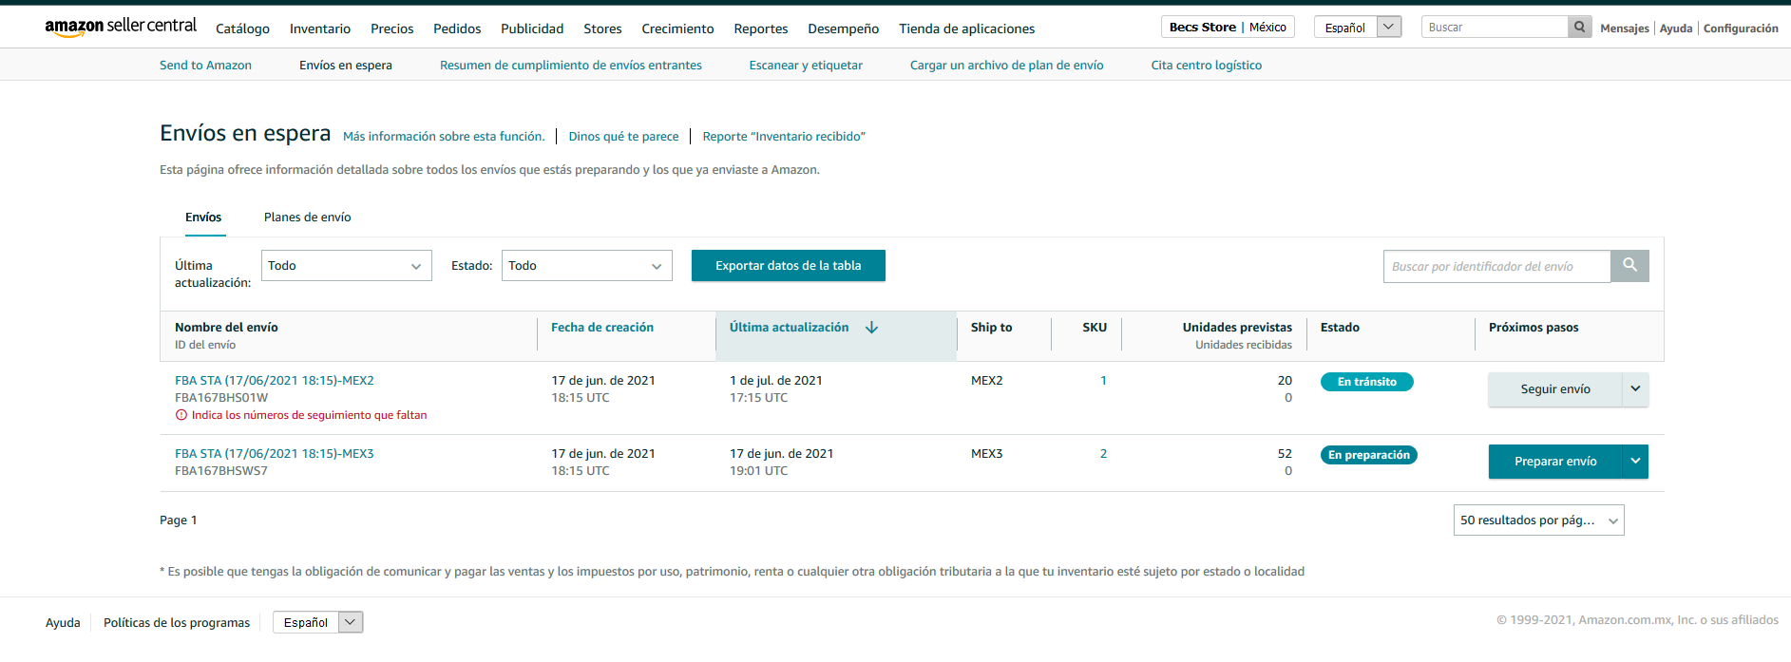
Puedes revisar dentro de “Envios en Espera” el status de tus envios

Slide 28

Gracias

